Slide 1
Vue-生命周期

Slide 2

目 录
CONTENTS
01
Vue生命周期简介
02
生命周期图示说明

Slide 3
01
Vue生命周期简介

Slide 4

生命周期简介
什么是生命周期：从Vue实例创建、运行、到销毁期间，总是伴随着各种各样的事件，这些事件，统称为生命周期
生命周期钩子：即生命周期事件的别称，也叫生命周期函数，给了用户在不同阶段添加自己的代码的机会
生命周期函数主要分为创建期间、运行期间和销毁期间的生命周期函数

Slide 5
02
生命周期图示说明

Slide 6
创建阶段生命周期函数
beforeCreate
详细：
在实例初始化之后，数据观测 (data observer) 和 event/watcher 事件配置之前被调用。
created
详细：
在实例创建完成后被立即调用。在这一步，实例已完成以下的配置：
数据观测 (data observer)，property 和方法的运算，watch/event 事件回调。

Slide 7
创建阶段生命周期函数
beforeMount
详细：
在挂载开始之前被调用：相关的render函数首次被调用。
该钩子在服务器端渲染期间不被调用。
mounted
详细：
实例被挂载后调用，这时el 被新创建的 vm.sel替换了。
如果根实例挂载到了一个文档内的元素上，当mounted被调用时vm.$el也在文档内。
注意mounted不会保证所有的子组件也都一起被挂载。

Slide 8
运行阶段生命周期函数
beforeUpdate
详细：
数据更新时调用，发生在虚拟 DOM 打补丁之前。
这里适合在更新之前访问现有的 DOM，比如手动移除已添加的事件监听器。
该钩子在服务器端渲染期间不被调用，因为只有初次渲染会在服务端进行。
updated
详细：
由于数据更改导致的虚拟 DOM 重新渲染和打补丁，在这之后会调用该钩子。
当这个钩子被调用时，组件 DOM 已经更新，所以你现在可以执行依赖于 DOM 的操作。

Slide 9
销毁阶段生命周期函数
beforeDestroy
详细：
实例销毁之前调用。在这一步，实例仍然完全可用。
destroyed
详细：
实例销毁后调用。该钩子被调用后，对应 Vue 实例的所有指令都被解绑，
所有的事件监听器被移除，所有的子实例也都被销毁。

Slide 10
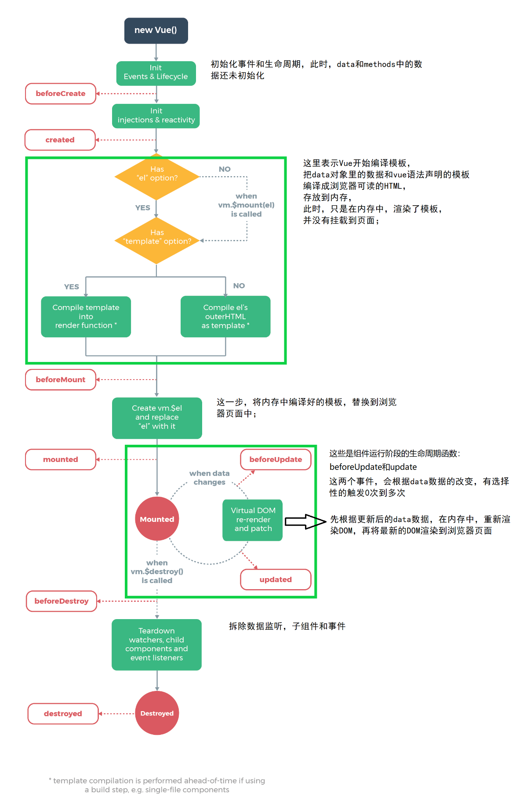

Slide 11
THANKS

